Slide 1

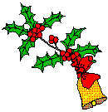
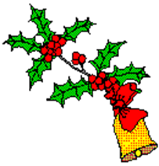

TRƯỜNG THCS ĐÔ THỊ VIỆT HƯNG
MÙA XUÂN NHO NHỎ
- THANH HẢI-
GV: NGUYỄN THỊ THANH THỦY

Slide 2
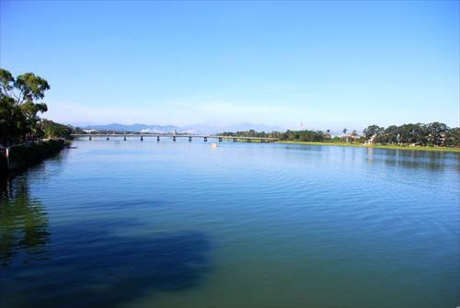
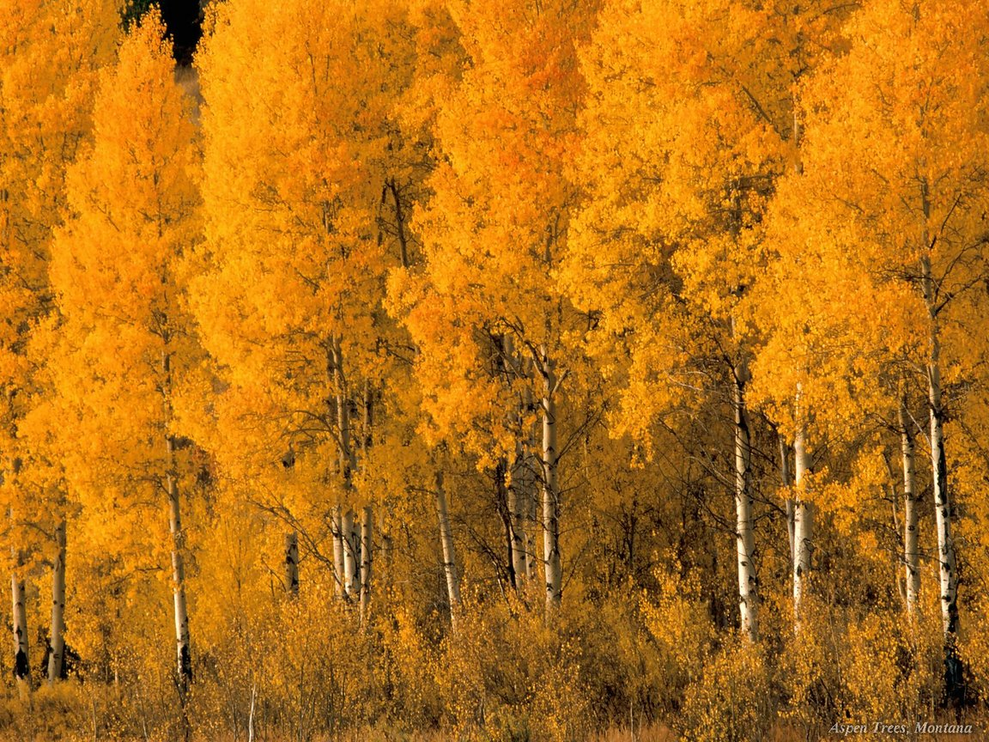
TRƯỜNG THCS ĐÔ THỊ VIỆT HƯNG
MÙA XUÂN NHO NHỎ
- THANH HẢI-
GV: NGUYỄN THỊ THANH THỦY

Slide 3
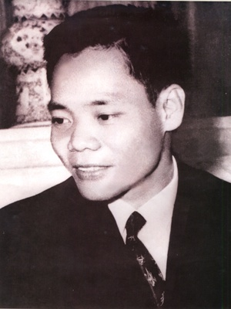

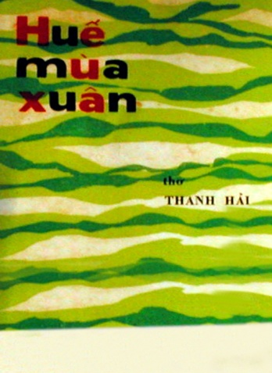
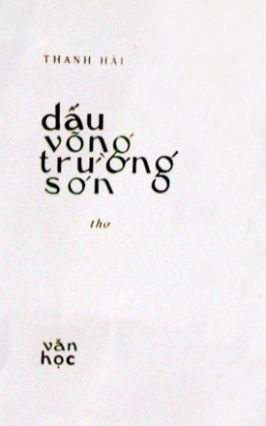

I. Đọc, tìm hiểu chung:
Tên khai sinh: Phạm Bá Ngoãn.
Quê: huyện Phong Điền, tỉnh Thừa Thiên-Huế.
1. Tác giả:
Ông hoạt động văn nghệ từ cuối những năm kháng chiến chống Pháp.Trong thời kì chống Mĩ ông ở lại quê hương hoạt động và là một trong những cây bút có công xây dựng nền văn học CM miền Nam từ những ngày đầu
- Phong cách thơ: nhẹ nhàng, trong sáng, giàu chất suy tư; cảm xúc tha thiết, chân thành, lắng đọng.
- Tác phẩm chính:
NHÀ THƠ THANH HẢI (1930-1980)
Tập 1: 1970, tập 2: 1975
1977
1982
1962

Slide 4
Thơ Thanh Hải là tiếng nói bình dị, chân thành, đằm thắm, thiết tha của người chiến sĩ trung kiên, một lòng theo cách mạng.
Ông được tặng giải thưởng văn học Nguyễn Đình Chiểu (1965) và được truy tặng giải thưởng nhà nước về văn học nghệ thuật năm 2001
NHÀ THƠ THANH HẢI (1930-1980)

Slide 5
2. Tác phẩm:
Hoàn cảnh sáng tác:
Tháng 11/1980, khi nhà thơ đang nằm trên giường bệnh, không bao lâu sau thì ông qua đời
b. Thể thơ: 5 chữ
c. Mạch cảm xúc và bố cục:
*Mạch cảm xúc:
Cảm xúc trước mùa xuân của thiên nhiên đất nước ➔đến mùa xuân của mỗi con người trong mùa xuân lớn của dân tộc ➔ mạch thơ chuyển sang biểu hiện suy nghĩ và ước nguyện được dâng hiến “mùa xuân nho nhỏ” của mình vào mùa xuân lớn của cuộc đời chung. ➔ Bài thơ kết thúc bằng những cảm xúc thiết tha tự hào về quê hương đất nước qua điệu dân ca xứ Huế.

Slide 6

BỐ CỤC
Cảm xúc trước mùa xuân
của thiên nhiên đất trời
Khổ thơ đầu
Cảm xúc trước mùa xuân
của đất nước, con người
Khổ 2 và 3
Suy nghĩ và ước
nguyện của nhà thơ
Khổ 4 và 5
Lời ngợi ca quê
hương đất nước
Khổ thơ cuối

Slide 7
d.Nhan đề bài thơ:
- Là một cụm danh từ ( danh từ “mùa xuân” + tính từ “nho nhỏ”)
- "Mùa xuân nho nhỏ" là một sáng tạo độc đáo, một phát hiện mới mẻ của nhà thơ.
- Mùa xuân mang nghĩa tả thực: đó là mùa khởi đầu của một năm, là mùa của lộc biếc, chồi non, của vạn vật sinh sôi nảy nở.
- Hình ảnh "Mùa xuân nho nhỏ" còn là biểu tượng cho những gì tinh tuý, đẹp đẽ nhất của sự sống và cuộc đời mỗi con người.
- Thể hiện quan điểm về sự thống nhất giữa cái riêng với cái chung, giữa cá nhân và cộng đồng.
- Thể hiện nguyện ước của nhà thơ muốn làm một mùa xuân, nghĩa là sống đẹp, sống với tất cả sức sống tươi trẻ của mình nhưng rất khiêm nhường là một mùa xuân nho nhỏ góp vào mùa xuân lớn của thiên nhiên, đất nước, của cuộc đời chung và khát vọng sống chân thành, cao đẹp của nhà thơ.
- Đó cũng chính là chủ đề của bài thơ mà nhà thơ muốn gửi gắm.

Slide 8
1. Cảm xúc trước mùa xuân của thiên nhiên
Gợi không gian rộng lớn, khoáng đạt
Bình dị, quen thuộc
Mọc giữa dòng sông xanh
Một bông hoa tím biếc
Ơi con chim chiền chiện
Hót chi mà vang trời
Hình ảnh
Mọc
(NT đảo ngữ)
- Dòng sông
- Bông hoa
Nhấn mạnh, gợi cảm nhận về sự vận động, sinh sôi, sức sống mãnh liệt của thiên nhiên mùa xuân, cảm xúc ngạc nhiên, thú vị
- Con chim,
Màu sắc
Xanh, tím
Tươi sáng, hài hòa
Tiếng chim hót vang trời
Tươi vui, rộn ràng, náo nhiệt
Âm thanh
Bức tranh thiên nhiên vô cùng tươi đẹp , tràn đầy sức sống và đậm phong vị xứ Huế.

Slide 9
Mọc giữa dòng sông xanh
Một bông hoa tím biếc
Ơi con chim chiền chiện
Hót chi mà vang trời
Từng giọt long lanh rơi
Tôi đưa tay tôi hứng.
“Ơi”
, “chi”
Âm sắc ngọt ngào của người con xứ Huế
“hứng”
Đón nhận một cách nâng niu, trân trọng
- NTTT: Ẩn dụ chuyển đổi cảm giác
? Em hiểu thế nào về “ Giọt long lanh” ?
A. Giọt mưa xuân.
B. Giọt âm thanh của tiếng chim.
C. Giọt sương mùa xuân.
D. Ý kiến của riêng em.
- Cảm xúc say sưa, ngây ngất
- Tình yêu thiên nhiên, yêu cuộc sống thiết tha.

Slide 10
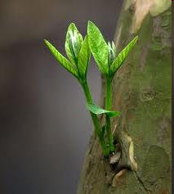
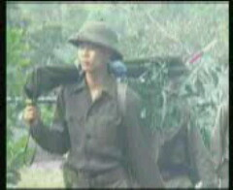
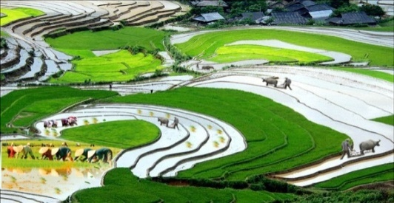
2. Cảm xúc trước mùa xuân của đất nước, con người
Mùa xuân người cầm súng
Lộc giắt đầy trên lưng
Mùa xuân người ra đồng
Lộc trải dài nương mạ
Tất cả như hối hả
Tất cả như xôn xao.
Lộc
giắt đầy
trải dài
Người cầm súng
Người ra đồng
Chiến đấu, bảo vệ tổ quốc.
Lao động sản xuất dựng xây đất nước.
Sức sống, sức xuân mạnh mẽ, căng tràn trên mọi miền đất nước.

Slide 11
(Thanh Hải)
Mùa xuân người cầm súng
Lộc giắt đầy trên lưng
Mùa xuân người ra đồng
Lộc trải dài nương mạ
Tất cả như hối hả
Tất cả như xôn xao.
Mùa xuân
Lộc
Mùa xuân
Lộc
Tất cả như
Tất cả như
- NT Điệp ngữ
Từ láy và hình ảnh thơ giàu giá trị biểu cảm.
…
- Nhấn mạnh sức sống, sức xuân mạnh mẽ và khí thế khẩn trương của quê hương đất nước.
- Tạo âm hưởng vui tươi, rộn ràng

Slide 12
(Thanh Hải)
2. Mùa xuân của đất nước.
Lộc
giắt đầy
trải dài
- NT Điệp ngữ
Từ láy và hình ảnh thơ giàu giá trị biểu cảm.
….
Người cầm súng
Người ra đồng
Lao động dựng xây đất nước.
Bảo vệ tổ quốc.
Khí thế khẩn trương, sôi động của quê hương đất nước.
Sức sống, sức xuân mạnh mẽ, căng tràn trên mọi miền đất nước.

Slide 13
(Thanh Hải)
- Bề dày lịch sử dựng nước và giữ nước với biết bao gian khổ thăng trầm
Đất nước bốn ngàn năm
Vất vả và gian lao
Đất nước như vì sao
Cứ đi lên phía trước.
bốn ngàn năm
Vất vả và gian lao
Nghệ thuật nhân hóa “đất nước” - “vất vả, gian lao”
Thái độ của nhà thơ:
Vừa trân trọng tự hào lại vừa trĩu nặng yêu thương bởi những thăng trầm gian khổ mà dân tộc ta đã phải trải qua.

Slide 14
“ Đất nước như vì sao
Cứ đi lên phía trước.”
Đất nước
vì sao
NT So sánh, phụ từ “cứ” + động từ “đi lên”
- Khẳng định sự trường tồn, phát triển bền vững và tương lai tươi sáng của đất nước. Đó là chí quyết tâm, niêm tin sắt đá, niềm tự hào lạc quan của cả dân tộc.
- Thể hiện tình yêu, niềm tự hào và tin tưởng của nhà thơ dành cho đất nước; ngợi ca sức sống của quê hương đất nước, của dân tộc khi mùa xuân về.

Slide 15

CHÚC CÁC EM HỌC TỐT!

